Slide 1
第7讲 回溯和贪心

Slide 2
回溯
回溯法是一种试探求解的方法
通过对问题的归纳分析，找出求解问题的一个线索，沿着这一线索往前试探，若试探成功，即得到解；若试探失败，就逐步往回退，换其他路线再往前试探。
回溯法可以形象地概括为“向前走，碰壁回头”

Slide 3
回溯的一般方法
回溯求解的问题P，通常要能表达为：对于已知的由n元组(x₁,x₂,…,x_{n})组成的一个状态空间E={(x₁,x₂,…,x_{n})|x_{i}∈s_{i},i=1,2,…,n}，给定关于n元组中的一个分量的一个约束集D，要求E中满足D的全部约束条件的所有n元组。其中s_{i}是分量x_{i}的定义域，且|s_{i}|有限，i=1,2,…,n。称E中满足D的全部约束条件的任一n元组为问题P的一个解。

Slide 4

桥本分数式
日本数学家桥本吉彦教授于1993年10月在我国山东举行的中日美三国数学教育研讨会上向与会者提出以下填数趣题：把1,2,…,9这9个数字填入下式的9个方格中(数字不得重复)，使下面的分数等式成立
桥本教授当即给出了一个解答。这一分数式填数趣题究竟共有多少个解答？试求出所有解答。(等式左边两个分数交换次序只算一个解答)。

Slide 5

所求分数等式等价于整数等式a(1)*m2*m3+a(4)*m1*m3=a(7)*m1*m2成立

Slide 6
回溯的参量：m=n=9
元素初值：a[1]=1，数组元素初值取1。
取值点：a[i]=1，各元素从1开始取值。
回溯点：a[i]=9，各元素取值至9后回溯。
约束条件1：a[i]==a[k] || a[1]＞a[4]，其中（i＞k）。
约束条件2：i=9 && a[1]*m2*m3+a[4]*m1*m3=a[7]*m1*m2

Slide 7
#include <iostream>
using namespace std;
int main()
{
int g,i,k,s,a[10];
long m1,m2,m3;
i=1;a[1]=1;s=0;
while (1)
{
g=1;
for(k=i-1;k>=1;k--)
if(a[i]==a[k]) {g=0;break;} // 两数相同,标记g=0
if(i==9 && g==1 && a[1]<a[4])
{
m1=a[2]*10+a[3];
m2=a[5]*10+a[6];
m3=a[8]*10+a[9];

Slide 8
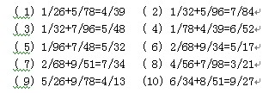
if(a[1]*m2*m3+a[4]*m1*m3==a[7]*m1*m2) // 判断等式
{
s++;
cout<<"("<<s<<") ";
cout<<a[1]<<'/'<<m1<<'+'<<a[4]<<'/';
cout<<m2<<'='<<a[7]<<'/'<<m3;;
if(s%2==0) cout<<endl;
}
}
if(i< 9 && g==1)
{i++;a[i]=1;continue;} // 不到9个数,往后继续
while(a[i]==9 && i>1) i--; // 往前回溯
if(a[i]==9 && i==1) break;
else a[i]++; // 至第1个数为9结束
}
cout<<" 共以上"<<s<<"个解。\n";
return 0;
}

Slide 9
逐位整除数
定义高逐位整除数：从其高位开始，前1位能被1整除, 前2位能被2整除，…，前n位能被n整除。
定义低逐位整除数：从其低位（即个位）开始，1位数能被1整除, 2位数能被2整除，…，n位数能被n整除

Slide 10
高逐位整除数
对于指定的正整数n，共有多少个不同的n位高逐位整除数？对于n位高逐位整除数，n是否存在有最大值？
输入: 24
输出：
1: 144408645048225636603816
2: 360852885036840078603672
3: 402852168072900828009216
当确定n=25时，输出25位高逐位整除数: 3608528850368400786036725。
输入n>25时，无解！这也说明高逐位整除数位数的最大值为25。

Slide 11
回溯设计
设置a,数组，存放求解的高逐位整除数。
在a数组中，数组元素a[1]从1开始取值，存放逐位整除数的最高位数，显然能被1整除；a[2]从0开始取值，存放第2位数，前2位即a[1]*10+a[2]能被2整除；…
为了判别已取的i位数能否被i整除，设置循环
for(r=0,j=1;j<=i;j++)
{ r=r*10+a[j]; r=r%i; }
若r=0，则该i位数能被i整除，则t=0；此时有两个选择：
若已取了n位，则输出一个n位逐位整除数；最后一位增1后继续。
若不未到n位，则i=i+1继续探索下一位。
若r≠0，即前i位数不能被i整除，则t=1。此时a[i]=a[i]+1，即第i位增1后继续。
若增值至a[i]>9，则a[i]=0即该位清“0”后，i=i-1回溯到前一位增值1。直到第1位增值超过9后，退出循环结束。

Slide 12
#include<iostream>
using namespace std;
int main()
{
int i,j,n,r,t,s,a[100];
cout<<"高逐位整除n位，请确定n：";
cin>>n;
for(j=1;j<100;j++) a[j]=0;
t=0;s=0;
i=1;a[1]=1;
while(a[1]<=9)
{
if((t==0)&&(i<n)) i++;
for(r=0,j=1;j<=i;j++) // 检测i时是否整除i
{ r=r*10+a[j]; r=r%i;}
if(r!=0)
{
a[i]=a[i]+1;t=1; // 余数r!=0时，a[i]增1,t=1
while(a[i]>9 && i>1)
{
a[i]=0;
i--; // 回溯
a[i]=a[i]+1;
}
}

Slide 13
else t=0; // 余数r=0时,t=0
if(t==0 && i==n)
{
s++;
cout<<s;
for(j=1;j<=n;j++)
cout<<a[j];
cout<<endl;
a[i]=a[i]+1;
}
}
if(s==0) cout<<"没有找到！\n";
else cout<<"共以上 "<<s<<" 个解。\n";
return 0;
}

Slide 14
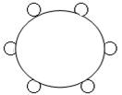
数码串珠
在某佛寺遗址考古发掘中意外发现一串奇特的数码珠串，珠串上共串缀有6颗宝珠，每一宝珠上都刻有一个神秘的正整数。专家考证该串6颗宝珠上的整数具有以下奇异特性：
6颗宝珠上的整数互不相同。
这6个整数之和为s，沿珠串相连的若干颗（1-6颗）珠上整数之和为1，2，…，s不间断，这一特性象征祥瑞，即可以覆盖区间[1,s]中的所有整数。
实现（2）的所有情形，这里的和s是最大的。
你知道这里的s为多大？请确定珠串上6颗宝珠的整数及其在串的顺序。

Slide 15
#include<iostream>
using namespace std;
int main()
{
int d,h,i,j,k,t,u,s,n,a[30],b[300];
cin>>s>>n;
a[0]=0;a[1]=1;a[n]=s;
i=2;a[i]=2;h=0;
while(1)
{
if(i<n-1)
{i++; a[i]=a[i-1]+1; continue;}
else
{
for(k=n+1;k<=2*n-1;k++)
a[k]=s+a[k-n];
for(t=0,k=0;k<=n-1;k++)
for(j=k+1;j<=k+n-1;j++)
{t++;b[t]=a[j]-a[k];} // 序列部分和赋值给b数组

Slide 16
for(u=0,d=1;d<=s-1;d++)
for(k=1;k<=t;k++)
if(b[k]==d) {u++;k=t;} // 检验b数组取1-s 有多少个
if(u==s-1) // b数组值包括1-s 所有整数
{
h++;
cout<<" "<<h<<"：1"; // 输出串珠上的数码
for(k=2;k<=n;k++)
cout<<','<<a[k]-a[k-1];
if(h%2==0)cout<<endl;
}
}
while(a[i]==s-n+i) i--; // 调整或回溯
if(i>1) a[i]++;
else break;
}
return 0;
}

Slide 17
贪心算法
贪心算法：是作出在当前看来最好的选择。也就是说贪心算法并不从整体最优考虑，它所作出的选择只是在某种意义上的局部最优选择
贪心算法不能对所有问题都得到整体最优解，但对许多问题它能产生整体最优解
在一些情况下，即使贪心算法不能得到整体最优解，其最终结果却是最优解的很好近似
一个问题具有最优子结构性质时，贪心算法有时比动态规划法求解更为简单有效

Slide 18
贪心策略的选择
贪心算法没有固定的算法框架，算法设计的关键在于贪心策略的选择与确定。
贪心算法的基本思想是通过一系列选择步骤来构造问题的解，每一步都是对当前部分解的一个扩展，直至获得问题的完整解。
应用贪心算法所做的每一步选择都必须满足：
可行的：必须满足问题的约束条件。
局部最优：当前所有可能的选择中选择使局部最优的决策。
不可取消：选择一旦做出，在后面的步骤中无法改变。
贪心算法是通过做一系列的选择来求出某一问题的最优解，对算法的每一个决策点，做一个当时（看起来）是最佳的选择，这种启发式策略并不总能产生出最优解。

Slide 19
贪心算法的理论基础

Slide 20
举例-删数字问题
问题描述：在给定的n个数字的数字串中，删除其中k(k<n)个数字后，剩下的数字按原次序组成一个新的正整数。请确定删除方案，使得剩下的数字组成的新正整数最大
输入要求：输入一个多位整数n和一个表示删除数字个数的整数k
输出要求：剩下的最大正整数
输入样例：762191754639820463 6
样例输出：975639820463

Slide 21
算法设计要点
操作对象是一个可以超过有效数字位数的n位高精度数，存储在数组a中。
在整数的位数固定的前提下，让高位的数字尽量大，整数的值就大。这就是所要选取的贪心策略。
每次删除一个数字，选择一个使剩下的数最大的数字作为删除对象。选择这样“贪心”操作，是因为删k个数字的全局最优解包含了删一个数字的子问题的最优解。
当k=1时，在n位整数中删除哪一个数字能达到最大？从左到右每相邻的两个数字比较：若出现增，即左边数字小于右边数字，则删除左边的小数字。若不出现增，即所有数字全部降序或相等，则删除最右边的小数字。

Slide 22
#include<stdio.h>
int main()
{
int i,j,k,m,n,x,a[200];
char b[200];
printf(" 请输入整数：");
scanf("%s",b); // 以字符串方式输入高精度整数
for(n=0,i=0;b[i]!='\0';i++)
{ n++;a[i]=b[i]-48;}
printf(" 删除数字个数: ");
scanf("%d",&k);
printf(" 以上%d位整数中删除%d个数字分别为: ",n,k);
i=0;m=0;x=0;

Slide 23
while(k>x && m==0)
{
i=i+1;
if(a[i-1]<a[i]) // 两位比较出现递增,删除首数字
{
printf("%d, ",a[i-1]);
for(j=i-1;j<=n-x-2;j++)
a[j]=a[j+1];
x=x+1; // x统计删除数字的个数
i=0; // 从头开始查递增区间
}
if(i==n-x-1) m=1; // 已无递增区间,m=1脱离循环
}
if(x<k)
printf("及右边的%d个数字。\n",k-x);
printf("\n 删除后所得最大数: ");
for(i=1;i<=n-k;i++) // 打印剩下的左边n?k个数字
printf("%d",a[i-1]);
printf("\n");
return 0;
}

Slide 24
算法改进
以上贪心删数字算法每删除一个数字a[i-1]，赋值i=0，即必须从头开始查找递增区间。其实此时只需从a[i-2]开始查找递增区间即可，因为先前的操作能够保证a[i-2]及之前的数字不是递增区间。
以上贪心删数字算法每删除一个数字a[i-1]，必须逐一把其后的数字往前移动一位，如果n及k相当大，移动过程花费较大。其实每删除数字后，并不一定需要移动数字的位置，只对所删除数位赋标记值-1即可，代表该位置的数字已经删除。同时，查找递增区间时跳过该数位。

Slide 25
举例-埃及分数
“埃及分数”为分子为1的分数。人们研究较多且颇感兴趣的问题是：把一个给定的分数转化为若干个不相同的埃及分数之和，约定埃及分数的分母不能与给定分数的分母相同。常把分解式中埃及分数的个数最少，或在个数相同时埃及分数中最大分母为最小的分解式称为最优分解式。
输入要求：每组两个整数p，q，分别表示分子和分母
输出要求：输出埃及分数之和
样例输入：7 8
样例输出：1/2+1/3+1/24

Slide 26
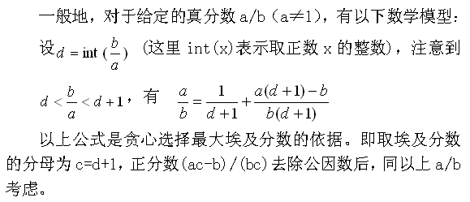
算法设计

Slide 27
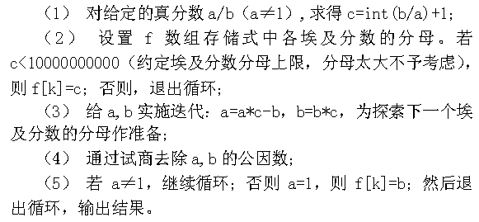

Slide 28
#include <stdio.h>
#include<stdlib.h>
int main()
{
int a,b,c,k,j,t,u,f[20];
printf(" 请输入分数的分子、分母: ");
scanf("%d %d",&a,&b);
printf(" %d/%d=",a,b);
if(a==1 || b%a==0)
{
printf(" %d/%d=%d/%d \n",a,b,1,b/a);
exit (0);
}
k=0;t=0;j=b; // 记录给定分数的分母

Slide 29
while(1)
{
c=b/a+1;
if(c>1000000000 || c<0) // 所得分母超过所定上限，则中断
{t=1;break;}
if(c==j)c++; // 保证埃及分数的分母不与给定分数的分母相同
k++;
f[k]=c; // 得第k个埃及分数的分母
a=a*c-b;
b=b*c; // a,b迭代，为选择下一个分母作准备
for(u=2;u<=a;u++)
while(a%u==0 && b%u==0)
{a=a/u;b=b/u;}
if(a==1 && b!=j) // 化简后的分数为埃及分数,则赋值后退出
{k++;f[k]=b;break;}
}
if(t==0) // 输出k个埃及分数组成的埃及分数式
{
printf("1/%d",f[1]);
for(j=2;j<=k;j++)
printf("+1/%d",f[j]);
printf("\n");}
else
printf(" 尚未找到合适的埃及分数式！\n");
return 0;
}

Slide 30
举例-可拆背包问题
已知n种物品和一个可容纳c重量的背包，物品i的重量为wi，产生的效益为pi。装包时物品可拆（即只可装每种物品的一部分），显然物品i的一部分xi，放入背包可产生的效益为xi*pi(0<=xi<=1)，问如何装包，才能是的整体效益最大

Slide 31
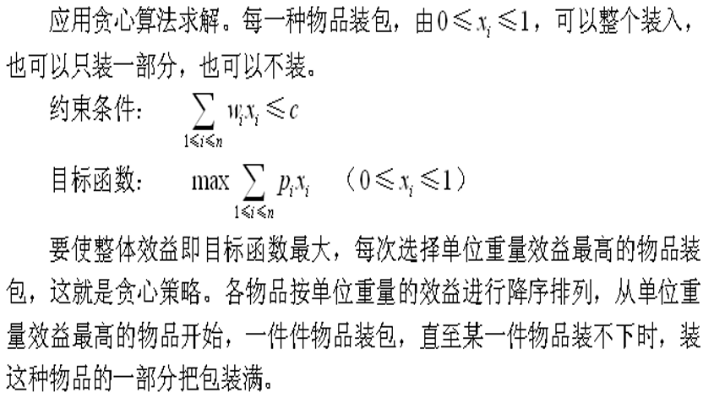
算法设计

Slide 32
#include <stdio.h>
#define N 100
int main()
{
float p[N],w[N],x[N],c,cw,s,h;
int i,j,n;
scanf("%d %f",&n,&c); // 输入已知条件
for(i=1;i<=n;i++)
{
printf("input w%d,p%d:",i,i);
scanf("%f %f",&w[i],&p[i]);
}
for(i=1;i<=n-1;i++) // 对n件物品按单位重量的效益从大到小排序
for(j=i+1;j<=n;j++)
if(p[i]/w[i]<p[j]/w[j])
{
h=p[i];p[i]=p[j]; p[j]=h;
h=w[i];w[i]=w[j]; w[j]=h;
}

Slide 33
cw=c;s=0; // cw为背包还可装的重量
for(i=1;i<=n;i++)
{
if(w[i]>cw) break;
x[i]=1.0; // 若w(i)<=cw,整体装入
cw=cw-w[i];
s=s+p[i];
}
x[i]=(float)(cw/w[i]); // 若w(i)>cw,装入一部分x(i)
s=s+p[i]*x[i];
printf("装包："); // 输出装包结果
for(i=1;i<=n;i++)
if(x[i]<1) break;
else
printf("\n 装入重量为%5.1f效益为%5.1f的物品.",w[i],p[i]);
if(x[i]>0 && x[i]<1)
printf("\n 装入重量为%5.1f效益为%5.1f的物品百分之%5.1f.",w[i], p[i],x[i]*100);
printf("\n 所得最大效益为：%7.1f ",s);
return 0;
}

Slide 34
举例-数列操作
给定一个由n个正整数组成的数列，对数列进行一次操作：去除其中两项a、b，然后添加一项a×b+1。每操作一次数列减少一项，经n−1次操作后该数列只剩一个数。试求在n-1次操作后最后得数的最大值。
输入要求：输入n和n个数
输出要求：输出最后剩下的一个
输入样例：6 8 9 3 6 5 4
输出样例：29493

Slide 35
算法设计要点
设数列有3项x,y,z(x<=y<=z)，由
(x*y+1)*z+1 ≥ (x*z+1)*y+1≥ (y*z+1)*x+1
可知选取数列中最小的2项操作，可使积最大。
采用贪心算法，当数列中有3项以上时，为使最后所得数最大，每次选择去掉最小的2项操作。
设置a数组存储数列各项，同时对n项进行升序排列。

Slide 36
为了得到最大值，设置控制n-1次操作的k（1~n-1）循环。每次操作对最小的前2 项a[k]、a[k+1]实施操作：
x=a[k];y=a[k+1];a[k+1]=x*y+1;
操作后，应用逐项比较对a[k+1]，…，a[n]进行升序排列，为下一次操作做准备。
最后所得a[n]即为所求的数列操作的最大值。
因应用逐项比较进行排列，其时间复杂度为O(n^2)，因而数列操作的贪心设计的时间复杂度为O(n^3)。

Slide 37
#include <stdio.h>
int main()
{
int k,i,j,n;
long h,x,y,a[200];
printf(" 请输入数列项数n：");
scanf("%d",&n);
for(k=1;k<=n;k++) // 逐项输入数列中的各个整数
{
printf(" 请输入数列的第%d项: ",k);
scanf("%ld",&a[k]);
}
for(i=1;i<=n-1;i++)
for(j=i+1;j<=n;j++)
if(a[i]>a[j]) // 数列n项进行升序排列
{ h=a[i];a[i]=a[j];a[j]=h;}

Slide 38
printf(" 操作数列%d项分别为: ",n);
for(j=1;j<=n;j++) // 原始数据升序排序
printf("%5ld",a[j]);
for(k=1;k<=n-1;k++) // 共操作n-1次
{
x=a[k];y=a[k+1];a[k+1]=x*y+1; // 实施一次操作
for(i=k+1;i<=n-1;i++) // 操作后升序排列
for(j=i+1;j<=n;j++)
if(a[i]>a[j])
{ h=a[i];a[i]=a[j];a[j]=h;}
}
printf("\n 该数列操作所得最大值为：%ld \n",a[n]);
return 0;
}

Slide 39

哈夫曼树及其应用
设二叉树共有n个端点，从二叉树第k个端点到树的根结点的路径长度l(k)为该端结点（或叶子）的祖先数，即该叶子的层数减1。同时，每一个结点都带一个权（实数），第k个端点所带权为w(k)。定义各个端结点的路径长l(k)与该点的权w(k)的乘积之和为该二叉树的带权路径长，即
对n个权值w(1),w(2),…,w(n)，构造出所有由n个分别带这些权值的叶结点组成的二叉树，其中带权路径长wpl最小的二叉树称为哈夫曼树。

Slide 40
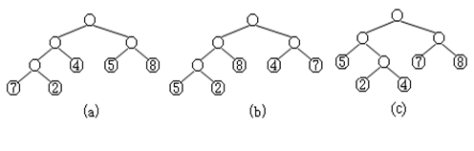
给出5个权值{5,4,7,2,8},可生成多棵二叉树，下图所示为其中的3棵：
它们的带权路径长wpl分别为
(a)wpl=7×3+2×3+4×2+5×2+8×2=61
(b)wpl=5×3+2×3+8×2+4×2+7×2=59
(c)wpl=2×3+4×3+5×2+7×2+8×2=58
比较所有的二叉树，其中图(c)的wpl最小，即为对应权{5,4,7,2,8}的哈夫曼树。

Slide 41
算法设计
根据给定的n个权值{w(1),w(2),…,w(n)}构成n棵二叉树的森林F=(T1,…,Tn)。其中每棵二叉树中只有一个带权为w(k)的根结点，其左右子树为空。
在F中选取两棵结点的权值最小的树作为左右子树构造一棵新的二叉树，且置新的二叉树的根结点的权值为其左右子树上结点权值之和。
在F中删除这两棵树，并把新得的二叉树加入F中。
重复以上 2），3），直到F只含一棵树为止。这棵树即为哈夫曼树。

Slide 42
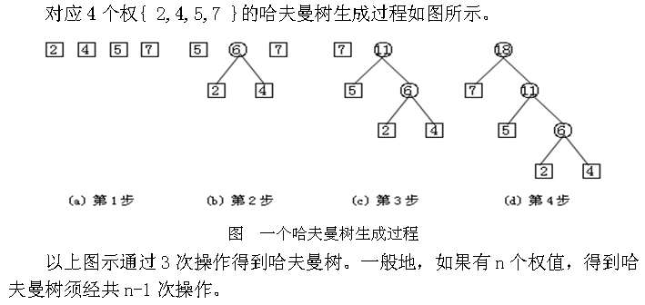

Slide 43
先对给定的n个权值作升序排列。
设置n-1次操作的k（1~n-1）循环，在第k次操作中，由两个最小权值叶结点生成一个新结点：
x=w[2*k-1]; y=w[2*k]; w[n+k]=x+y;
lc[n+k]=x; rc[n+k]=y;
新结点参与排序，为下一次操作做准备。
考虑到每一次排序可能改变w数组元素顺序，设置u数组，每次所得新结点，其数据传送给u数组，最后输出时不是按已改变次序的w数组，而是按u数组输出。
为具体画出哈夫曼树提供方便，输出展示每一个结点的左右子结点的表。

Slide 44
#include <stdio.h>
int main()
{
int k,i,j,n,h,s,x,y,z,w[100],u[100],lc[100],rc[100];
s=0;
printf(" 请输入权值的个数n：");
scanf("%d",&n);
for(k=1;k<=n;k++) // 逐个输入各个权值
{
printf(" 请输入第%d个权值: ",k);
scanf("%d",&w[k]);
u[k]=w[k];
}
for(k=1;k<=n;k++)
lc[k]=rc[k]=0;
for(i=1;i<=n-1;i++)
for(j=i+1;j<=n;j++)
if(w[i]>w[j]) // 对n个权值从小到大排序
{h=w[i];w[i]=w[j];w[j]=h;}

Slide 45
printf("\n 原始权值排序: ");
for(j=1;j<=n;j++) // 显示原始数据排序结果
printf("%d ",w[j]);
for(k=1;k<=n-1;k++) // 实施操作n-1次
{
x=w[2*k-1]; y=w[2*k];
w[n+k]=x+y; s=s+w[n+k]; z=w[n+k];
u[n+k]=w[n+k];
lc[n+k]=x;rc[n+k]=y; // 标注左右子结点
printf("\n 第%d次操作后为:",k);
for(i=2*k+1;i<=2*k+2;i++) // 操作后找出最小的2项
for(j=i+1;j<=n+k;j++)
if(w[i]>w[j])
{h=w[i];w[i]=w[j];w[j]=h;}
for(j=2*k+1;j<=n+k;j++) // 输出第k次操作结果
{
printf(" %d",w[j]);
if(w[j]==z) // 注明数据来源
printf("(%d+%d)",x,y);
}
}

Slide 46
printf("\n 最小带权路径长为：%d. ",s);
printf("\n k= ");
for(k=1;k<=2*n-1;k++)
printf("%3d",k);
printf("\n rc= ");
for(k=1;k<=2*n-1;k++)
printf("%3d",rc[k]); // 展示左右子结点
printf("\n w= ");
for(k=1;k<=2*n-1;k++)
printf("%3d",u[k]);
printf("\n lc= ");
for(k=1;k<=2*n-1;k++)
printf("%3d",lc[k]);
printf("\n");
return 0;
}

Slide 47
排队接水
问题描述：有n个人在一个水龙头前排队接水，假如每个人接水的时间为T_{i}，请编程找出这n个人排队的一种顺序，使得n个人的平均等待时间最小。
输入：输入文件共两行，第一行为n；第二行分别表示第1个人到第n个人每人的接水时间T₁，T₂，…，T_{n}，每个数据之间有1个空格。
输出：输出文件有两行，第一行为一种排队顺序，即1到n的一种排列；第二行为这种排列方案下的平均等待时间(输出结果精确到小数点后两位)。
样例输入
10
56 12 1 99 1000 234 33 55 99 812
样例输出
3 2 7 8 1 4 9 6 10 5
291.90

Slide 48
智力大冲浪
问题描述：小伟报名参加中央电视台的智力大冲浪节目。本次挑战赛吸引了众多参赛者，主持人为了表彰大家的勇气，先奖励每个参赛者m元。先不要太高兴！因为这些钱还不一定都是你的？！接下来主持人宣布了比赛规则：首先，比赛时间分为n个时段(n≤500)，它又给出了很多小游戏，每个小游戏都必须在规定期限ti前完成(1≤ti≤n)。如果一个游戏没能在规定期限前完成，则要从奖励费m元中扣去一部分钱wi，wi为自然数，不同的游戏扣去的钱是不一样的。当然，每个游戏本身都很简单，保证每个参赛者都能在一个时段内完成，而且都必须从整时段开始。主持人只是想考考每个参赛者如何安排组织自己做游戏的顺序。作为参赛者，小伟很想赢得冠军，当然更想赢取最多的钱！注意：比赛绝对不会让参赛者赔钱!

Slide 49
输入：共4行，
第1行为m，表示一开始奖励给每位参赛者的钱；
第2行为n，表示有n个小游戏；
第3行有n个数，分别表示游戏1到n的规定完成期限；
第4行有n个数，分别表示游戏1到n不能在规定期限前完成的扣款数。
输出：仅1行，表示小伟能赢取最多的钱
样例输入：
10000
7
4 2 4 3 1 4 6
70 60 50 40 30 20 10
样例输出
9950

Slide 50
加工生产调度
问题描述：某工厂收到了n个产品的订单，这n个产品分别在A、B两个车间加工，并且必须先在A车间加工后才可以到B车间加工。 某个产品i在A、B两车间加工的时间分别为Ai、Bi。怎样安排这n个产品的加工顺序，才能使总的加工时间最短。这里所说的加工时间是指：从开始加工第一个产品到最后所有的产品都已在A、B两车间加工完毕的时间。
输入：
第一行仅—个数据n(0<n<1000)，表示产品的数量。
接下来n个数据是表示这n个产品在A车间加工各自所要的时间(都是整数)。
最后的n个数据是表示这n个产品在B车间加工各自所要的时间(都是整数)。

Slide 51
输出：
第一行一个数据，表示最少的加工时间；
第二行是一种最小加工时间的加工顺序。
样例输入
5
3 5 8 7 10
6 2 1 4 9
样例输出
34
1 5 4 2 3

